Slide 1
Update โปรแกรมขาย พร้อมวิธีทำ

Slide 2
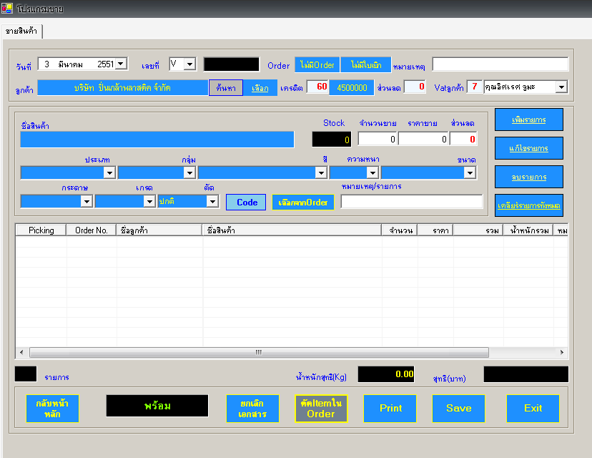
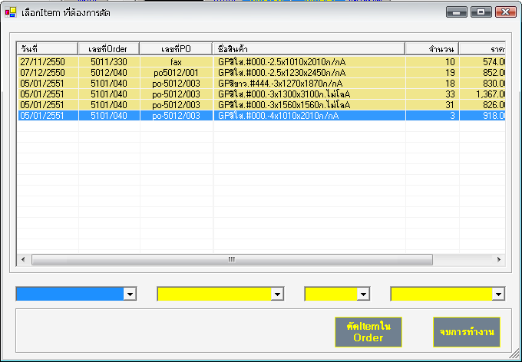
1. สามารถตัด Item ที่เหลือใน order ทิ้งได้ โดยยกเลิกการตัดในโปรแกรมขายตัวเก่าไปได้เลย
1. เลือกลูกค้า(ที่ต้องการตัด Item) เหมือนการเปิดบิล
3. คลิกเลือกรายการที่ต้องการตัด
4. คลิกที่ปุ่ม “ตัด Item ใน Order”
เป็นอันเสร็จพิธี
2. คลิกที่ปุ่ม “ตัด Item ใน Order” จะปรากฏหน้าจอเลือก Item ที่ต้องการตัด

